Slide 1
OneDayProject
박성래

Slide 2
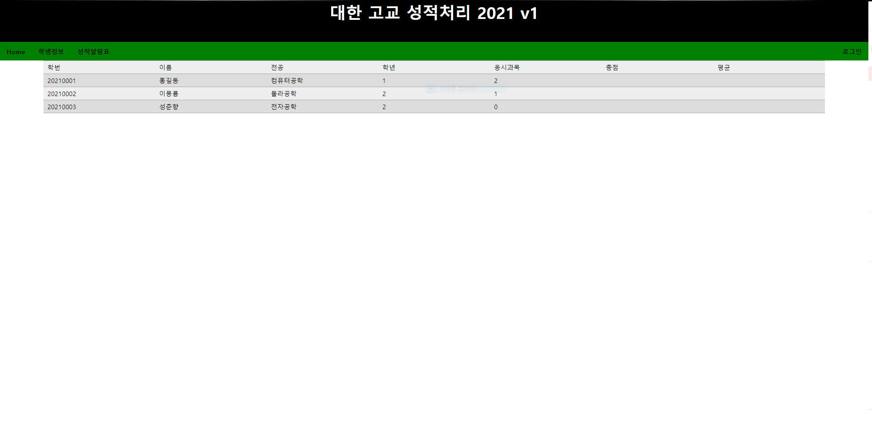

Slide 3
죄송합니다

